Slide 1
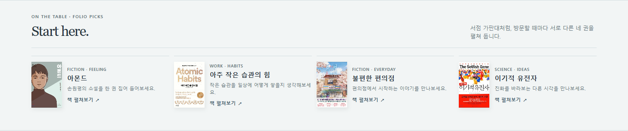
folio
읽은 책을 다음 선택에 쓰는 책장
읽고 있는 책을 모으고, 좋아한 이유를 남겨 다음 책을 비교합니다.
시연: folio-murex-pi.vercel.app · 첫 서가는 예시
Notes:
folio는 읽은 책의 기록을 다음 책 선택에 활용하는 웹페이지입니다. 아래는 실제 서비스의 첫 화면이고, 보이는 책은 시연용입니다. 공개 시연 주소는 https://folio-murex-pi.vercel.app/ 입니다.

Slide 2
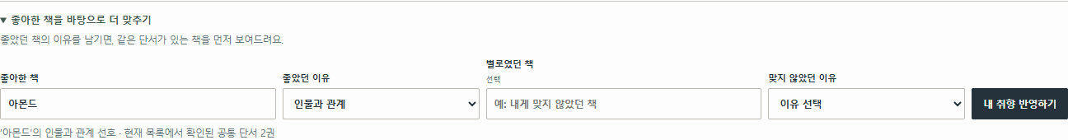
folio
왜 만들었나
여러 책을 읽다 보면 책은 남아도 좋아했던 이유는 잊기 쉽습니다.
책 제목
좋았던 이유
다음 책의 단서
시연용 입력: 「아몬드」에서 좋았던 점을 ‘인물과 관계’로 남겼습니다.
2
Notes:
이 문제는 저 자신의 독서 습관에서 출발했습니다. 여러 책을 오가며 읽을 때 무엇을 읽고 있는지뿐 아니라 왜 좋았는지를 다시 보고 싶었습니다. 아래는 아몬드와 인물과 관계를 입력한 실제 서비스 화면입니다. 사용자 조사 결과가 아니라 시연용 입력입니다.

Slide 3
folio
사용 흐름
1
2
3
4
책 담기
이유 기록
후보 비교
다시 책장에
읽기 상태
좋아한 지점
지금의 목적
선택의 기록
다음 책을 찾을 때 실제로 고르는 항목
3
Notes:
처음부터 복잡한 설정을 요구하지 않습니다. 책을 담고, 좋아한 이유를 남기고, 현재 원하는 책의 조건을 입력한 뒤 추천 근거를 읽습니다. 고른 책은 다시 책장에 저장합니다.

Slide 4
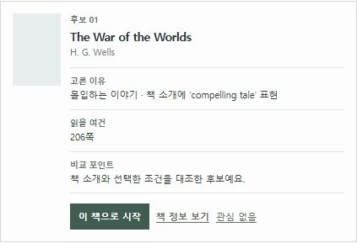


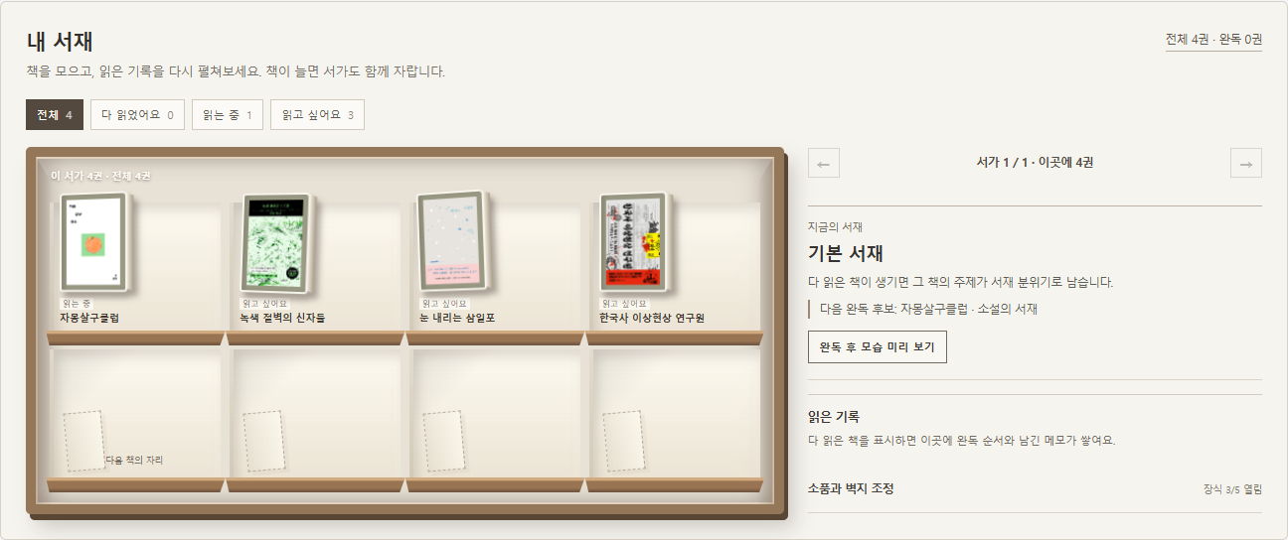
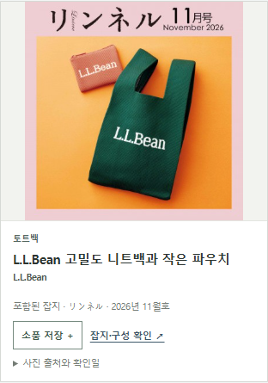
folio
folio에서 할 수 있는 것
책 찾기
취향과 추천
여러 도서 자료를 검색하고 조건으로 좁히기
좋아한 이유를 남기고 근거 있는 후보 비교
좋아한 이유를 기록하고
책 소개의 근거를 확인
한국어 책 · 최근 출간 · 소개 유무
내 책장
읽기 상태 · 메모 · 완독 기록
책 옆의 발견
소품 사진에서 포함된
잡지 호와 구성 찾기
4
Notes:
folio의 기능은 네 묶음입니다. 책 찾기에서는 여러 자료원의 책을 검색하고 조건으로 좁힙니다. 취향과 추천에서는 좋아한 책과 이유를 남기고 후보의 근거를 살핍니다. 내 책장에서는 읽기 상태, 메모, 완독 기록을 확인합니다. 책 옆의 발견에서는 잡지 소품 사진으로 포함된 잡지 호를 찾습니다. 각 작은 화면은 실제 folio에서 캡처했고 저장한 책과 취향은 시연용입니다.

Slide 5

folio
책 데이터는 어디서 오나
현재 연결된 자료원
공통 정보로 정리
검색 화면의 실제 카드
알라딘 주간 목록
도서관 정보나루
Open Library
제목 · 저자
표지 · 소개
출간일 · 출처
Google Books는 키 연결 전입니다. 없는 소개는 채우지 않습니다.
출처와 출간 정보 표시
5
Notes:
현재 공개 사이트에서 알라딘 주간 목록, 도서관 정보나루, Open Library가 작동합니다. 2026년 10월 8일 도서관 정보나루 키를 서버의 비밀 설정에 연결하고 아몬드의 실제 국내 검색 결과를 확인했습니다. Google Books는 아직 키가 없어 공개 사이트에서 사용하지 않습니다. 자료원별 제목·저자·소개·표지·출간일을 같은 구조로 정리하지만, 없는 정보는 임의로 채우지 않습니다. 판매 순위와 출간일은 별개의 정보입니다.

Slide 6

folio
추천 이유는 어떻게 확인하나
후보
검색된 책 중 소개가 있는 책
AI 응답
책 ID + 이유 + 소개 인용문
서버 확인
ID와 인용문을 원래 자료에 대조
확인되면 표시
맞지 않으면 비워 둠
공개 사이트 · 아몬드 검색
Gemini 추천은 실제 책 소개와 대조해 근거가 확인될 때만 표시합니다.
6
Notes:
Gemini에는 실제 검색된 후보 중 소개가 있는 책만 보냅니다. 반환된 책 ID와 소개 인용문을 원래 자료에 대조하고, 맞지 않으면 추천을 비웁니다. 2026년 10월 8일 공개 사이트에서 아몬드를 검색해 국내 도서 카드에 AI 추천 이유가 표시되는 것을 확인했습니다. 이 확인은 독자의 만족도 평가가 아닙니다.

Slide 7
folio
사용자가 보는 결과
찾은 책을 저장
읽기 상태와 메모를 다시 확인
7
Notes:
왼쪽은 알라딘 주간 목록에서 가져온 실제 국내 도서 카드입니다. 오른쪽은 시연용 책 네 권이 담긴 책장입니다. 찾은 책을 읽고 싶어요, 읽는 중, 다 읽었어요로 나누고 완독 날짜와 메모를 다시 볼 수 있습니다. 도서관 정보나루의 국내 도서 검색 결과는 공개 사이트에서 아몬드를 검색해 보여드릴 수 있습니다.

Slide 8
folio
만들면서 바꾼 기준
처음
바꾼 뒤
책 목록
고정된 몇 권
여러 자료원에서 검색
추천
그럴듯한 설명
소개에 있는 근거 확인
책장
장식 중심
상태·메모·완독 기록
다음 확인: 독자가 추천을 유용하게 여기는지, 다른 기기에서도 기록이 복원되는지
8
Notes:
고정된 책만 보이는 문제 때문에 알라딘 주간 목록과 도서관 정보나루, Open Library를 연결했습니다. Gemini 추천에도 실제 책 소개 문장과 맞는지 확인하는 절차를 넣었고, 공개 사이트에서 국내 도서의 AI 추천 이유가 표시되는 것을 확인했습니다. 책장도 장식보다 실제 기록을 다시 보는 쪽으로 고쳤습니다. 독자의 평가와 다른 기기 복원은 다음 점검입니다.

